Slide 1
发票粘贴要求
归类：相同发票类型或相关票据归类粘贴
平铺：归类票据均匀粘贴在粘贴纸上， 粘贴时避免薄厚不均或贴出粘贴纸外，票与纸相粘
签名：需要粘贴在A4纸背面的，直接在粘贴纸背面签字；需单独签字的，在发票背面正中间三人用签字笔签字；保证签字清晰可见
注：发票正面和四角不能签字，不能使用胶棒粘贴票据

Slide 2
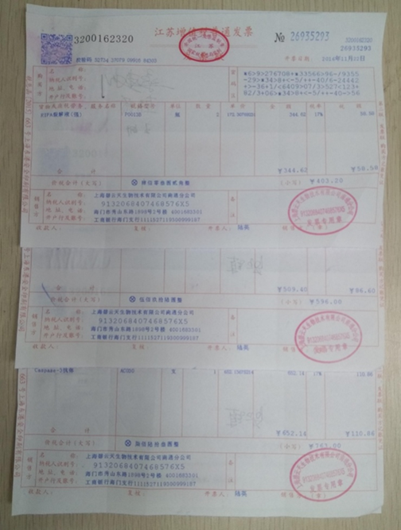
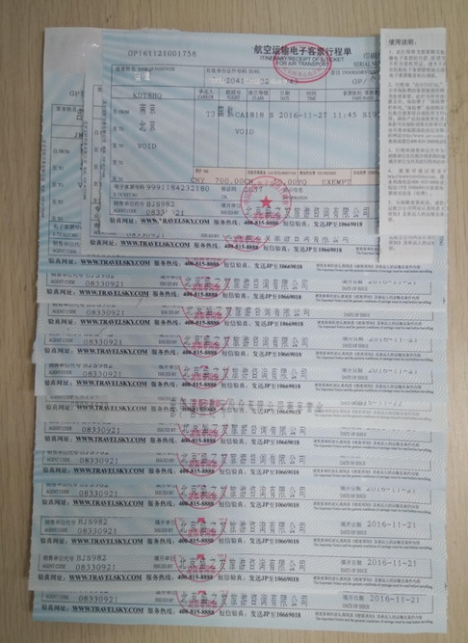
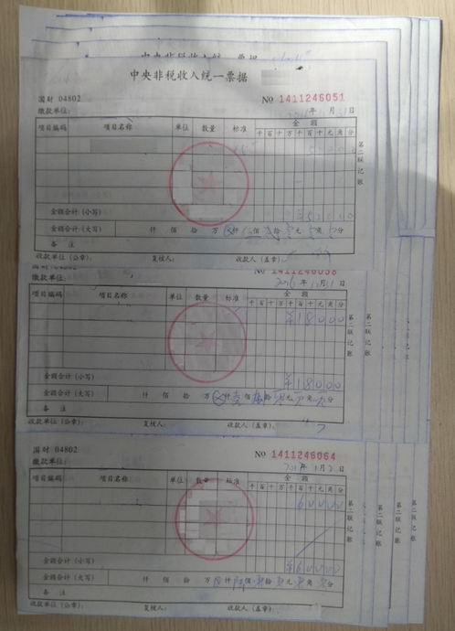
粘贴规范

Slide 3
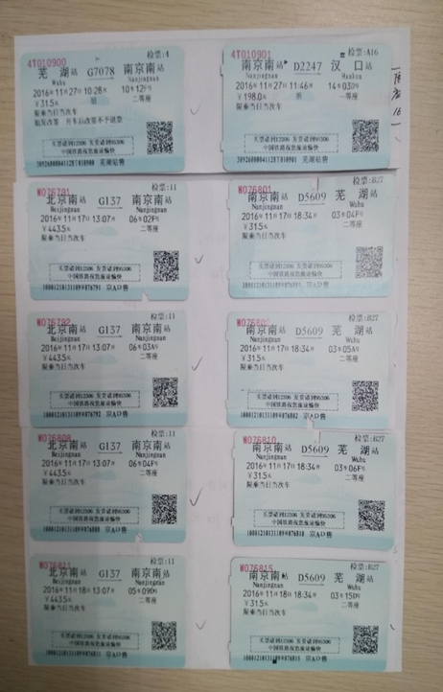
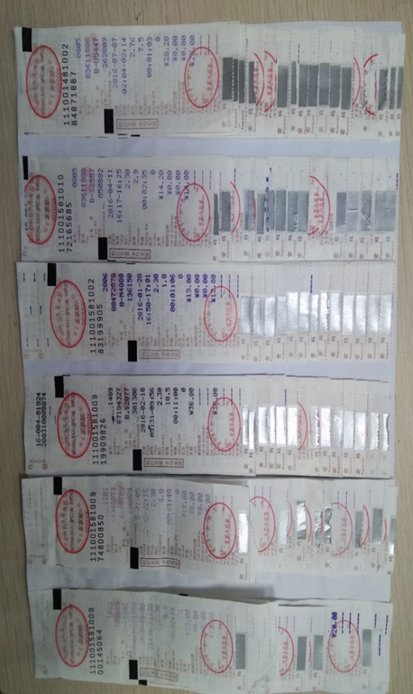
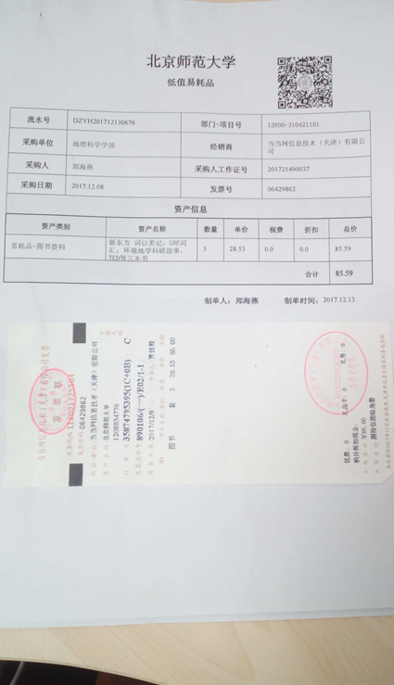
粘贴规范

Slide 4
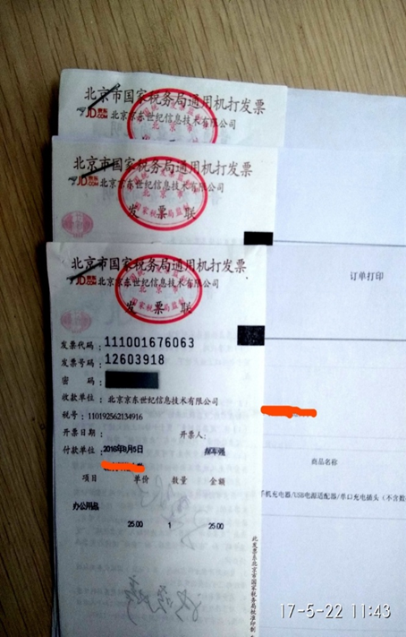
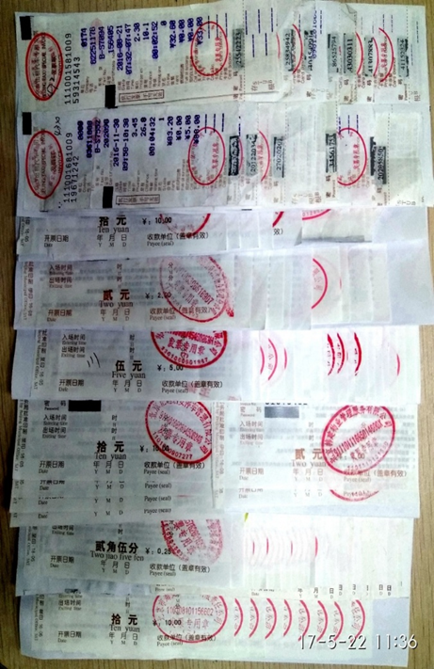
弊端：影响报销效率；不利于存档；容易造成票据丢失
订书钉装订
没有分类

Slide 5
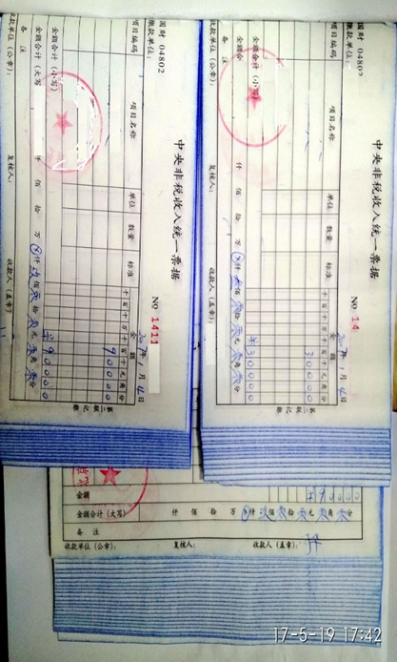
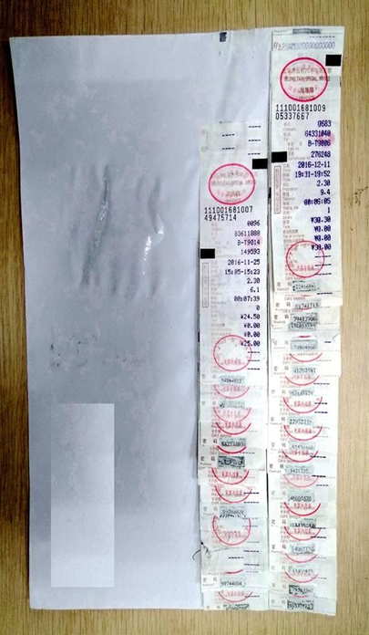
过于厚重
粘贴不均匀

